Slide 1
先進理工系科学研究科
（2020年4月新設）
教育課程について

Slide 2
ガイダンスの目的
・修了要件を理解する。
１．単位の修得について
２．研究指導と論文について
３．その他（研究倫理教育）
学生便覧を準備してください。
博士課程前期と後期で見るページが異なります。
M＝博士課程前期（いわゆる修士、マスター）
D＝博士課程後期（いわゆる博士、ドクター）
Notes:
このガイダンスでは、新入生の皆様がどうすれば修了できるのか「修了要件」を理解してもらうことを目的にしています。修了要件は、主に１．「単位の修得」と２．「研究指導と論文」とに分かれていますので、それぞれ説明していきます。また、３．研究倫理教育も受講する必要がありますので、それについても説明します。
もし説明で分からないことがあれば、そのままにするのではなく、必ず指導教員や各プログラム支援室（229P）に確認してください。

Slide 3
修了するための要件
学生便覧ページ M19p～ D69p～
修了するために必要な単位数を
M30単位、D16単位以上とし、
以下のとおり単位を修得し、
かつ必要な研究指導を受けた上で、
修士論文、博士論文の審査
及び最終試験に合格すること。
Notes:
それでは修了要件について説明していきます。学生便覧の「授業科目と履修方法」のページを開いてください。例えば博士課程前期数学プログラムの場合は、19ページ、博士課程後期機械工学プログラムの場合は、76ページになります。そのページにある表と、表の下、「履修方法及び修了要件」に修了するための条件が記載されています。「修了するために必要な単位数を、M30単位、D16単位とし、以下のとおり単位を修得し、かつ必要な研究指導を受けた上で、修士論文、博士論文の審査及び最終試験に合格すること」。
2年後、3年後には、この条件を満たさないと修了が、できません。博士課程前期のみ、「博士論文研究基礎力審査」とありますが、該当がある場合にのみ個別に説明がありますので、今回は行いません。今から１．「単位の修得」、２．「研究指導と論文」とに分けて説明します。

Slide 4
１．単位の修得について
・3つの科目区分
大学院共通科目：（詳細はM47p D83p）
広島大学大学院に入学した学生全員が履修する科目
研究科共通科目：（詳細はM48p D84p）
先進理工系科学研究科に入学した学生全員が履修する科目
プログラム専門科目
各プログラムに入学した学生全員が履修する科目
Notes:
まずは、単位の修得についてです。表を見てください。
広島大学大学院の授業科目は、三つの科目区分、「大学院共通科目」「研究科共通科目」「プログラム専門科目」と分かれており、受講対象者が異なります。それぞれで定められた単位数や特定の科目を修得する必要があります。
まず、表の一番上にある大学院共通科目は、広島大学大学院に入学した学生全員が履修しますので、講義には、統合生命科学研究科や人間社会系科学研究科の学生もいると思います。この大学院共通科目は、「持続可能な発展科目」と「キャリア開発・データリテラシー科目」に分かれており、それぞれ1単位以上修得しないといけません。
その下、研究科共通科目は、先進理工系科学研究科に入学した学生が履修する科目で、講義には他プログラムの学生も受講していると思います。「国際性」は1単位以上、「社会性」Mは2単位以上、Dは1単位以上修得しなければなりません。
更にその下、プログラム専門科目は、プログラムに入学した学生の専門性を高めてもらうための科目になっており、表に記載のとおり単位を修得してく必要があります。
以上のように三つに分かれており、繰り返しになりますが、それぞれで決められた単位数がありますので、記載されているとおり単位を修得しないと修了できませんので、注意してください。
続いて、各区分について説明しますが、大学院共通科目の詳細は、便覧のMは47ページ、Dは83ページに、記載があります。また，別途，大学院共通科目のガイダンス動画及び資料をご確認ください。

Slide 5
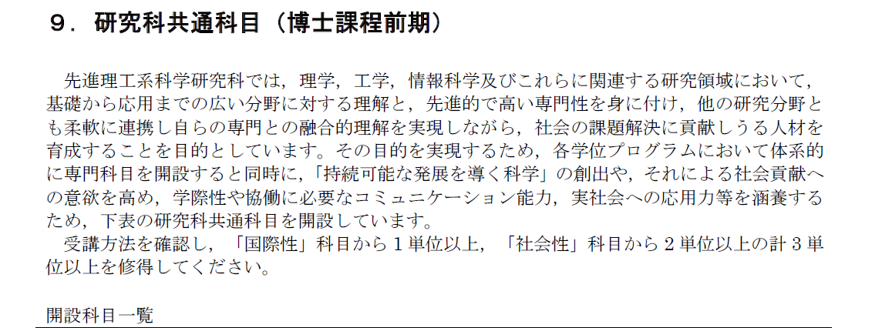
研究科共通科目
（詳細はM48p D84p）
先進理工系科学研究科に入学した学生全員が履修する科目
Notes:
続きまして、研究科共通科目の説明をします。便覧のM48p、D84pに記載がありますので、開いてください。研究科共通科目の趣旨，科目名，受講方法等が記載されております。Myもみじでの履修登録を必要とする科目と履修登録を必要としない科目がありますので，受講方法をよく確認ください。

Slide 6
プログラム専門科目
・履修方法、特別研究と特別演習
・（博士課程前期のみ）
他プログラム専門科目2単位以上
→シラバス検索
・（博士課程前期のみ）M58ページ
（共同セミナー）理工学融合共同演習
Notes:
それではプログラム専門科目が記載されているそれぞれのページに戻ってください。
プログラム専門科目の履修方法は、それぞれの指導教員に確認してみてください。各研究室によって取得した方が良い科目が異なる場合があります。
博士課程前期の学生は、表の一番下に、「他プログラム専門科目」があり、2単位以上修得する必要があります。興味のある他プログラムや、指導教員の了解が得られれば、他研究科科目も履修することができますので、探してみてください。広島大学では、全ての授業科目に「学修の段階」が設定されており、シラバスを検索する際に段階別に検索することができます。他プログラム専門科目を探すときは、大学院レベルの一番下である、「大学院基礎的レベル」で探すのが良いかもしれません。
特徴的な科目として、「理工学融合共同演習（2単位）」があります。58ページを開いてください。この科目は、共同セミナーとして認定されたセミナーを15 回受講することにより、理工学融合プログラムの「理工学融合共同演習」の単位（2 単位）として認定することができます。認定した単位は，理工学融合プログラムの学生は所属プログラムの専門科目，他プログラムの学生は、他プログラム専門科目の単位として扱うことができます。
単位の修得についての説明は以上です。

Slide 7
２．研究指導と論文について
・スケジュールの確認（M59p、D90p）
・審査及び最終試験（M60p）
・判定基準と評価基準（M61p、D105p）
・博士論文の条件、手続き（D106~）
・（重要！）「研究題目届」の提出
締切と提出先は各プログラム支援室から
連絡があります。
Notes:
次に、研究指導と論文について、説明します。博士課程前期は、59ページ、博士課程後期は、90ページを確認してください。ここに、修了までのスケジュールが記載されております。特定の時期になりましたら、その都度連絡しますので、「もみじ」や各プログラムからの連絡を常に確認するようにしてください。
学生便覧M60ページには、審査及び最終試験について、M61ページ、D105ページには、学位授与や論文の評価基準、条件が記載されておりますので、一度は読んでください。
・博士論文の条件や細かな手続きはD106ページから記載がありますので、確認してください。

Slide 8
３．研究倫理教育について
学生便覧9ページ
（重要）全員受講すること！
・研究倫理教育Basic
→M在籍時に受講済みのD進学者は受講不要
・研究倫理教育Advanced（M）
・研究倫理教育Advanced（D）
Notes:
最後に、研究倫理教育について説明します。学生便覧9ページを開いてください。広島大学で研究活動に携わる者は、定められた研究倫理教育を受講する必要があります。大学院生は、①「研究倫理教育Basic」と②「研究倫理教育Advanced（M）（D)」に分かれています。Basicは、Bb９というオンライン学習システムで見れますので、必ず確認してください。博士課程前期の学生は必ず見る必要があります（視聴確認を行います）。博士課程後期も視聴の必要はありますが、広島大学から博士課程後期に進学した学生は、博士課程前期の時に見ていると思いますので、受講不要です。
研究倫理教育Advanceは、論文作成開始前に、それぞれの研究室で実施予定なので、各プログラム又は研究室での指示に従ってください。
どちらも、支援室で記録を取りますので、必ず定められた通り受講してください。他機関に共同研究等の申請をする際、広島大学で研究倫理教育を受講しているかどうか証明書を出してください、と求められるケースがあります。その場合、Advancedまで受講していないと証明ができません。

Slide 9
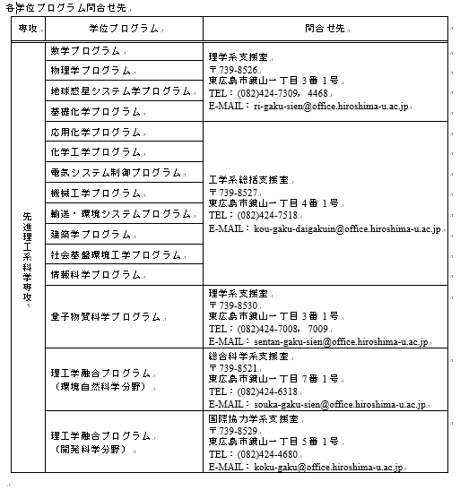
Notes:
教育課程についての説明は以上ですが、最初にもお伝えしたとおり、分からないことがあれば各プログラム支援室や指導教員に必ず確認するようにしてください。各プログラム支援室は、229ページに掲載されています。

